Slide 1
Prevenção de acidentes com materiais biológicos
JORNADA DE FISIOTERAPIA
Universidade Católica de Goiás
Profª Luciana Leite Pineli Simões

Slide 2
RISCO BIOLÓGICO
Histórico
Profissionais de laboratório – década de 40
Profissionais clínicos – década de 80/AIDS
Center of Diseases Control (Atlanta, EUA)
CDC - 1981
CDC - 1985 - Precauções Universais
CDC - 1987 - Guia de Recomendações
Notes:
Historicamente, os profissionais de saúde não eram considerados como categoria profissional de alto risco para acidentes de trabalho. A preocupação com riscos biológicos surgiu a partir da constatação dos agravos à saúde dos profissionais que exerciam atividades em laboratórios onde se dava a manipulação com microrganismos e material clínico desde o início dos anos 40. Para profissionais que atuam na área clínica, entretanto, somente a partir da epidemia da Aids nos anos 80, as normas para as questões de segurança no ambiente de trabalho foram melhor estabelecidas.
Conforme as estatísticas observadas, a equipe de enfermagem é uma das principais categorias profissionais sujeitos a exposições a material biológico. Esse número elevado de exposições relaciona-se com o fato de o grupo ser o maior nos serviços de saúde, ter mais contato direto na assistência aos pacientes e também ao tipo e à frequência de procedimentos realizados por seus profissionais. A frequência de exposições é maior entre atendentes, auxiliares e técnicos de enfermagem, quando comparados a profissionais de nível de instrução superior ,
Os riscos de exposição entre mêdicos variam conforme as diferentes especialidades. Entre mêdicos de enfermarias clínicas, o número estimado de exposições pode variar de 0,5 a 3,0 exposições percutâneas e 0,5 a 7,0 mucocutâneas por profissional-ano.

Slide 3
RISCO BIOLÓGICO
Histórico
Enfermagem: principal categoria para exposição
  Maior grupo nos serviços de saúde
  Maior contato direto na assistência à pacientes
  Tipo e frequência de procedimentos realizados
Médicos de enfermarias clínicas
  0,5 a 3 exposições percutâneas e 0,5 a 7 mucocutâneas / profissional-ano

Slide 4
RISCO BIOLÓGICO
Epidemiologia
Médicos cirurgiões
  6 a 10 exposições percutâneas / profissional-ano
Odontólogos
  85% dos dentistas têm pelo menos uma exposição percutânea / 5 anos
Equipe de enfermagem e do laboratório:
  70% dos casos comprovados de contaminação
Notes:
Entre os médicos cirurgiões, são estimados 80 a 135 contatos com sangue por ano, sendo 8 a 15 exposições percutâneas. Considerando-se que um cirurgião realiza entre 300 e 500 procedimentos por ano, estima.se que este profissional será vítima de 6 a 10 exposições percutâneas por ano. Os odontólogos também são uma categoria profissional com grande risco de exposição a material biológico. Os estudos mostram que a maioria dos dentistas (quase 85%) tem pelo menos uma exposição percutânea a cada período de cinco anos.
A maioria dos casos de contaminação pelo H IV em todo o mundo por acidente de trabalho, mais de 70% dos casos comprovados e 43% dos prováveis, envolveram a categoria de enfermagem e de profissionais da área de laboratório. Profissionais de laboratórios clínicos são responsáveis por grande parte dos procedimentos que envolvem material perfurocortante nos serviços de saúde. O número de profissionais de laboratório infectados pelo H IV, el)tretanto, é desproporcional ao número de indivíduos na força de trabalho. Nos EUA, por exemplo, os flebotomistas correspondem a menos do que 1120 do número de profissionais das equipes de enfermagem. Outras categorias profissionais comuns contaminadas pelo H IV foram médicos clínicos, incluindo estudantes de medicina, responsáveis por 12% e 10% dos casos comprovados e prováveis, respectivamente, e médicos cirurgiões e dentistas, responsáveis por 12% dos casos prováveis de contaminação, mas por menos de que 1 % dos casos comprovados.

Slide 5

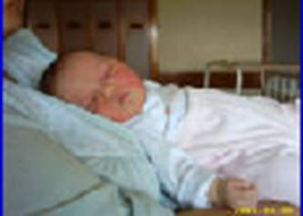
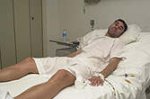

RISCO BIOLÓGICO
De onde ele vem?
PROCEDIMENTOS

Slide 6
RISCO BIOLÓGICO
De onde ele vem?

Slide 7
RISCO BIOLÓGICO risco de quê?
Bactérias
Fungos
Vírus
Protozoários
Ectoparasitas

Slide 8
RISCO BIOLÓGICO risco de quê?
Hepatite A
Tuberculose
Escabiose
Hepatite B
Vírus herpes
Meningites
Staphylococcus sp.
Influenzae
Hepatite C

Slide 9
RISCO BIOLÓGICO como se estabelece a exposição?
Veículo ou Material biológico
  sangue, secreção vaginal e sêmen e tecidos
  líquidos de serosas(peritoneal, pleural, pericárdico), líquido amniótico, líquor, líquido articular e saliva
  suor, lágrima, fezes, urina, escarro
  ar

Slide 10
RISCO BIOLÓGICO como se estabelece a exposição?
Tipo de exposição
  Pérfuro-cortante
  Mucosa
  Pele íntegra
  Inalação de gotículas/aerossóis

Slide 11
RISCO BIOLÓGICO
Qual a magnitude do risco?
Prevalência das doenças transmissíveis
Conscientização
  precauções padrão
  limitações da profilaxia pós-exposição
Informações: transmissão das doenças
Condições de segurança no trabalho
  Normatizações: medidas profiláticas PRÉ-exposição
Notes:
A magnitude do risco ocupacional depende de diversas variáveis, como a prevalência das doenças transmissíveis na população atendida, informações adequadas sobre os mecanismos de transmissão, e as condições de segurança no trabalho.
É importante ressaltar que as medidas profiláticas pós~exposição não são
totalmente eficazes, enfatizando a necessidade de se implementar ações
Educativas permanentes, que familiarizem os profissionais de saúde com as as precauções universais e os conscientizem da necessidade de empregá-
Ias adequadamente, como medida mais eficaz para a redução do risco de
Infecção pelo HIV ou hepatite em ambiente ocupacional
A redução do perigo de exposição a
diversos agentes infecciosos constitui um dos objetivos para qual-
quer programa de saúde dos profissionais de saúde, que freqliente-
mente têm sido auxiliados pelas CCIHs.

Slide 12
RISCO BIOLÓGICO
Qual a magnitude do risco - HIV
Avaliação da soroconversão
  Pérfuro-cortantes: 0,3% (IC95%: 0,2 a 0,5)
  Mucosas: 0,09% (IC95%: 0,006 a 0,5)
Risco aumentado de transmissão
  Dispositivo com sangue visível
  Dispositivo usado intra veia ou artéria
  Lesão profunda
  Óbito paciente fonte em até 2 meses
  MMWR2001;50(RR-11):1-52
        Gerbeding, NEJM 2003, 348 (9): 826-33
        Cardo e col, NEJM 1997, 337: 1485-90
Notes:
A avaliação do risco de infecção ocupacional pelo H IV em profissionais de saúde requer a análise de diferentes tipos de estudos, entre eles a vigilância de casos de Aids e infecção ocupacional pelo H IV entre os profissionais de saúde, os estudos de soroprevalência entre profissionais de saúde e os estudos prospectivos para avaliação de soroconversões após exposição ocupacional ao H IV.Desde o início da epidemia, vários sistemas de vigilância em todo o mundo, nacionais ou regionais, demonstraram que não existe um risco maior de infecção pelo H IV entre pessoas que trabalham na área de saúde quando comparada à população em geral. Os casos de Aids entre os profissionais de saúde são relacionados em sua grande maioria, com fatores de risco não ocupacionais reconhecidos. Vários estudos para avaliar a soropreval~ncia do H IV em coortes de profissionais de saúde já foram realizados. Os dados obtidos através desses estudos de soroprevalência do H IV entre profissionais de saúde das áreas clínica, cirúrgica e odontológica indicam, na major parte das vezes, taxas de infecção pelo H IV inferiores a um caso por mil profissionais testados. Uma grande limitação desses estudos refere-se ao desconhecimento da extensão dos fatores de risco de exposição ocupacional e não ocupacional entre a maioria dos profissionais. Além disso, algumas dessas taxas podem estar subestimadas se os profissionais que apresentam ou suspeitam de uma sorologia anti-HIV reativa se recusam a ser testados. De qualquer forma, os levantamentos realizados não sugerem uma alta taxa de infecção ocupacional pelo H IV não detectada previamente entre os profissionais estudados. 0 risco da infecção após exposição percutânea com sangue infectado pelo H IV foi estimado em estudos prospectivos realizados em diversos países. Nos dados provenientes de 25 estudos, 6.955 profissionais de saúde foram avaliados prospectivamente após exposição percutânea com sangue infectado pelo H IV. Vinte e dois profissionais se contaminaram, caracterizando um risco de 0,32%, com um intervalo de confiança de 95% (95% IC) variando entre 0,18 e 0,45%.

Slide 13
RISCO BIOLÓGICO
Qual a magnitude do risco - HIV
EUA: Até dezembro de 2001:
57 casos confirmados
86% material biológico: sangue
88% exposição percutânea
        Infect Control Hosp Epidemiol. 2003 feb; 24(2): 86-96

Slide 14
RISCO BIOLÓGICO
Qual a magnitude do risco – Hepatite B
Reconhecida como de risco ocupacional em meados deste século
EUA:
  8700 infecções ocupacionais/ano
  200 morrem
  800 cronificam

Slide 15
RISCO BIOLÓGICO
Qual a magnitude do risco – Hepatites B e C
Para Hepatite B
Varia de 40 a 60%
Para Hepatite C
Varia de 1 a 10%
http://www.ucsf.edu/hivcntr/Clinical_Resources/Resources/PDFs/pep_steps.pdf
MS. Manual de condutas em exposição ocupacional a material biológico, 2001

Slide 16
RISCO BIOLÓGICO
O que fazer em caso de exposição?
1º passo: Cuidados locais
2º passo: Registro
3º passo: Avaliação da Exposição
4º passo: Avaliação da Fonte
5º passo: Manejo específico HIV, hepatite B e C
6º passo: Acompanhamento clínico-sorológico
MS, Manual de Condutas em exposição ocupacional a material biológico,1999
MS, Recomendações para terapia ARV, 2002/2003
www.ucsf.edu/hivcntr

Slide 17
RISCO BIOLÓGICO
Como minimizar o risco?
Conhecimento/ Conscientização
Equipamentos de Proteção Individual
Precauções padrão e especiais

Slide 18
RISCO BIOLÓGICO
Conhecimento/ Conscientização
Conhecer os possíveis agentes etiológicos e os meios de transmissão
Lavagem das mãos
Imunizações
Manuseio e descarte de pérfuro-cortantes
Conhecer a rotina para atendimento de acidentes com material biológico
Conhecer as limitações da profilaxia pós exposição

Slide 19
RISCO BIOLÓGICO
Equipamentos de Proteção individual
  Luvas (de procedimento, estéreis)
  Máscaras (cirúrgicas, N95)
  Capotes (limpos, estéreis, plástico, descartáveis), Jaleco
  Protetor facial
  Sapato, botas

Slide 20
RISCO BIOLÓGICO
Precauções
Precauções Padrão
Precauções respiratórias com gotículas
Precauções respiratórias com aerossóis
Precauções de contato

Slide 21
RISCO BIOLÓGICO
Precauções padrão
Precauções com materiais biológicos devem ser usadas para TODOS pacientes
Precauções de barreira - previsão de contato com material biológico de QUALQUER paciente
Luvas são necessárias para tocar material biológico, mucosas ou pele não intacta de todo paciente e para proceder acesso venoso

Slide 22
RISCO BIOLÓGICO
Precauções padrão
Máscaras e protetores oculares – previsão de respingo de material biológico
Capotes são necessários se houver respingos generalizados

Slide 23
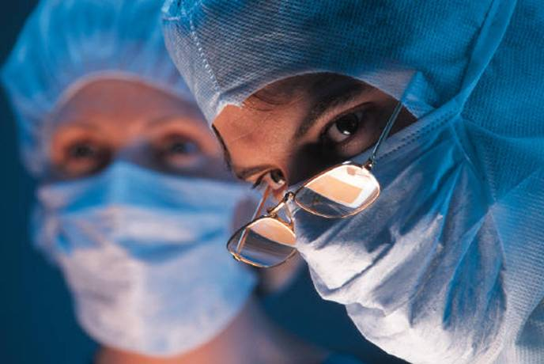

Slide 24
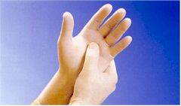

Slide 25
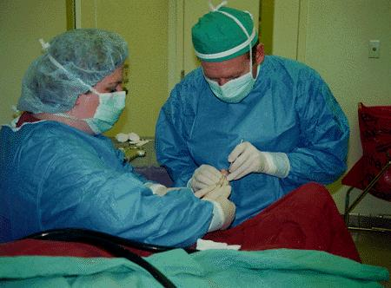

Slide 26
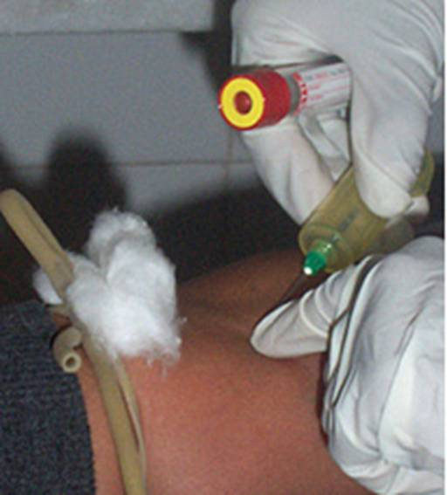

Slide 27
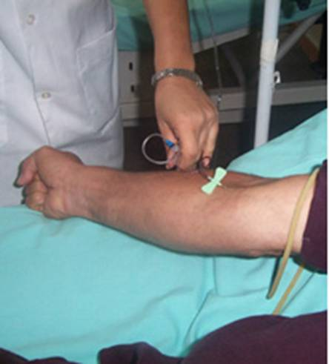

Slide 28
RISCO BIOLÓGICO
Precauções padrão
Lavagem das mãos é sempre necessária após contaminação com material biológico e imediatamente a retirada das luvas
Precauções dever ser tomadas para prevenir acidentes durante procedimentos, limpeza de instrumentais e descarte de pérfuro-cortantes

Slide 29
RISCO BIOLÓGICO
Precauções Respiratórias com Gotículas
Quarto privativo
Máscara cirúrgica para profissional de saúde entrar no quarto
Máscara cirúrgica para o paciente em caso de transporte

Slide 30
RISCO BIOLÓGICO
Precauções Respiratórias com Aerossóis
Quarto privativo com porta fechada
Máscara N95 para profissional de saúde entrar no quarto
Máscara cirúrgica para o paciente em caso de transporte

Slide 31
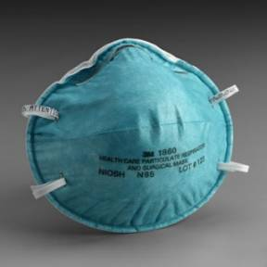

Slide 32
RISCO BIOLÓGICO
Precauções de Contato
Quarto privativo
Capote e luva para contato com pele e mucosas do paciente
Estetoscópio, esfignomanômetro, termômetro de uso individual
Conter secreções em caso de transporte

